Slide 1
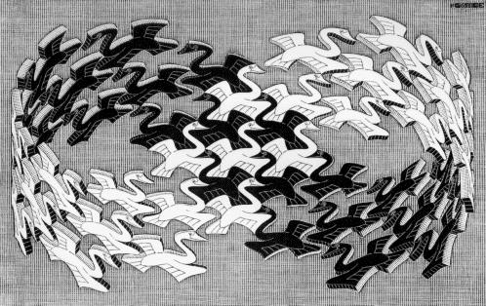
Design Patterns

Slide 2
Breve histórico
Christopher Alexander
The Gang of Four
  Erich Gamma
  Richard Helm
  Ralph Johnson
  John Vlissides

Slide 3
O que são design patterns?
“Um design pattern nomeia, abstrai e identifica os aspectos chave de uma estrutura de projeto comum para torná-la útil para a criação de um projeto orientado a objetos reutilizável” (GoF)
4 elementos essenciais:
  Nome
  Problema
  Solução
  Consequências

Slide 4
O que são design patterns?
Soluções simples para problemas específicos
Dividem-se em 3 grupos
  Criação
  Estruturais
  Comportamentais
OOP usada corretamente

Slide 5
Por que utilizar?
Flexibilidade
Expressividade
Reusabilidade
Vocabulário comum

Slide 6
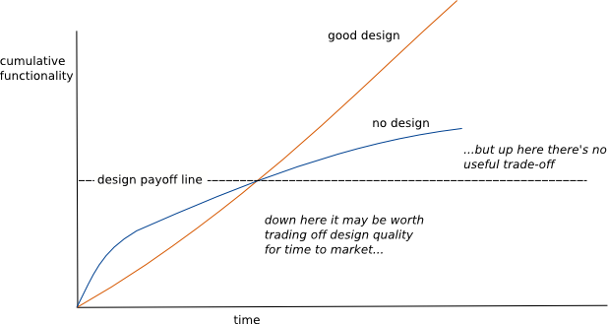
Por que utilizar?
Design Stamina Hypothesis

Slide 7
Dificuldade de usar
Projetos monolíticos
Sistemas orientados a banco de dados
  Linguagem limitada
  Dificuldade de se testar
  Quebra do SRP
  Procedures longas
Tempo entrega x tempo manutenção

Slide 8
Quando não usar
Projetos em linguagens não orientadas a objetos
Sistemas muito simples e pontuais
Legado muito engessado

Slide 9
Design Patterns de criação
Abstraem o processo de instanciação
Tornam o sistema independente de como seus objetos são criados, compostos e representados
Singleton
Factory Method

Slide 10
Singleton
Garantir que uma classe tenha somente uma instancia
Útil quando não é preciso se preocupar com o estado do objeto

Slide 11

Singleton

Slide 12
Factory Method
Definir uma interface para criar um objeto, deixando as subclasses decidirem qual classe instanciar
Diferença entre pedir um objeto e criar um objeto
Reforça o encapsulamento
Não é necessário quando a classe criada nunca mudará

Slide 13
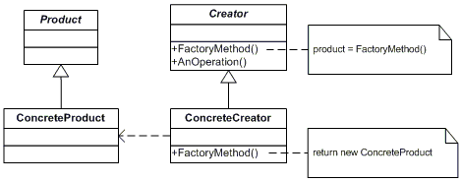
Factory Method

Slide 14
Design Patterns Estruturais
Se preocupam como as classes e objetos são compostos
Facade
Adapter

Slide 15
Facade
Representar um subsistema através de uma interface
Aplicação de padrões = mais e menores classes
Anticorruption Layer

Slide 16
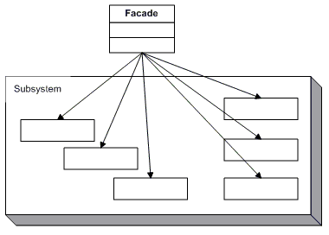
Facade

Slide 17
Facade – Anticorruption Layer

Slide 18
Adapter
Converte uma interface em outra, esperada pelos clientes
Estudo de caso: botão e discador

Slide 19
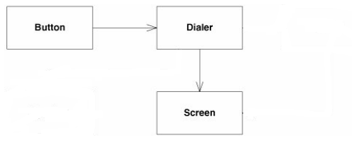
Adapter

Slide 20
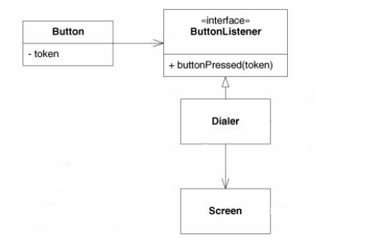
Adapter

Slide 21
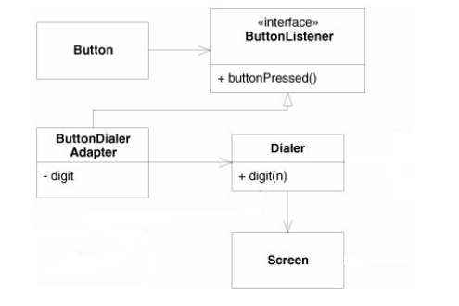
Adapter

Slide 22

Adapter

Slide 23
Design Patterns Comportamentais
Se preocupam com algoritmos e atribuições de responsabilidades
Template method
Strategy

Slide 24
Template Method
Define um esqueleto de um algoritmo, postergando alguns passos para as subclasses
Usa herança para varia parte de um algoritmo

Slide 25
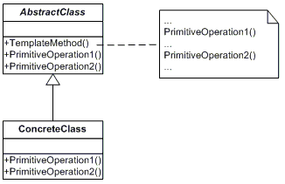
Template Method

Slide 26
Strategy
Encapsula um algoritmo em um objeto
Similar ao template method exceto em sua granularidade

Slide 27
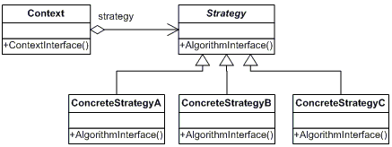
Strategy

Slide 28
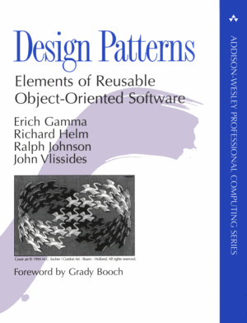
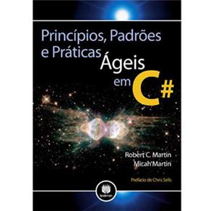

Recomendações

Slide 29
Recomendações
http://www.dofactory.com/
https://sourcemaking.com/
https://robsoncastilho.com.br/tag/design-patterns/

Slide 30
Contato
E-mail: lucas.chapola@gmail.com
github: github.com/snaplucas
Linkedin: https://br.linkedin.com/in/lucas-rodrigues-39415686
DevTalks: facebook.com/devtalksbauru

Slide 31
Obrigado!

